Slide 1
Artificial Intelligence (AI) Literacy in Early Childhood Education:
The Challenges and Opportunities
Jiahong Su, Davy Tsz Kit Ng, Samuel Kai Wah Chu
«ΝΤΕΛΙΝΕΣ»
ΒΟΥΡΒΑΧΑΚΗ ΓΑΡΥΦΑΛΙΑ
ΚΑΡΝΗ ΘΕΟΔΩΡΑ
ΜΑΡΑΚΗ ΑΝΝΑ
ΝΤΑΟΥΝΤΑΚΗ ΣΟΦΙΑ
ΣΙΔΕΡΟΠΟΥΛΟΥ ΧΡΙΣΤΙΑΝΝΑ

Slide 2

Τεχνητή Νοημοσύνη:
“Τεχνητή Νοημοσύνη (Τ.Ν.) ορίζεται η επιστήμη και η μηχανική της δημιουργίας ευφυών μηχανών” (McCarthy, 1956)
“Η Τεχνητή Νοημοσύνη (Τ.Ν) αναφέρεται στην επιστήμη και στη μηχανική της δημιουργίας ευφυών μηχανών οι οποίες λύνουν διάφορα είδη προβλημάτων μέσω επεξεργασίας φυσικής γλώσσας, νευρωνικών δικτύων και μηχανικής μάθησης” (Mondal, 2020)

Slide 3

AI Literacy → Γραμματισμός Τεχνητής Νοημοσύνης
Αρχικά:
Οι Burgsteiner et al. και Kandlhofer et al (2016) ορίζουν το γραμματισμό Τ.Ν. ως τις ικανότητες κατανόησης των βασικών γνώσεων και εννοιών σχετικά με την Τ.Ν
Στη συνέχεια:
Οι Long & Magerko (2020) τον όρισαν ως ένα σύνολο ικανοτήτων που επιτρέπει στα άτομα να αξιολογούν κριτικά, να επικοινωνούν και να συνεργάζονται αποτελεσματικά με την Τ.Ν.

Slide 4

Η Τ.Ν. στον Εκπαιδευτικό τομέα
Η χρήση της Τ.Ν. στην εκπαίδευση βοηθάει τους εκπαιδευτικούς:
Να προβλέπουν τη μαθησιακή κατάσταση και τις επιδόσεις των μαθητών
Να προτείνουν πόρους εκμάθησης
Να μπορούν να αυτοματοποιηούν τις αξιολογήσεις για τη βελτίωση της μαθησιακής εμπειρίας των μαθητών μέσω ευφυών συστημάτων πρακτόρων, chatbox και συστημάτων επανόρθωσης

Slide 5
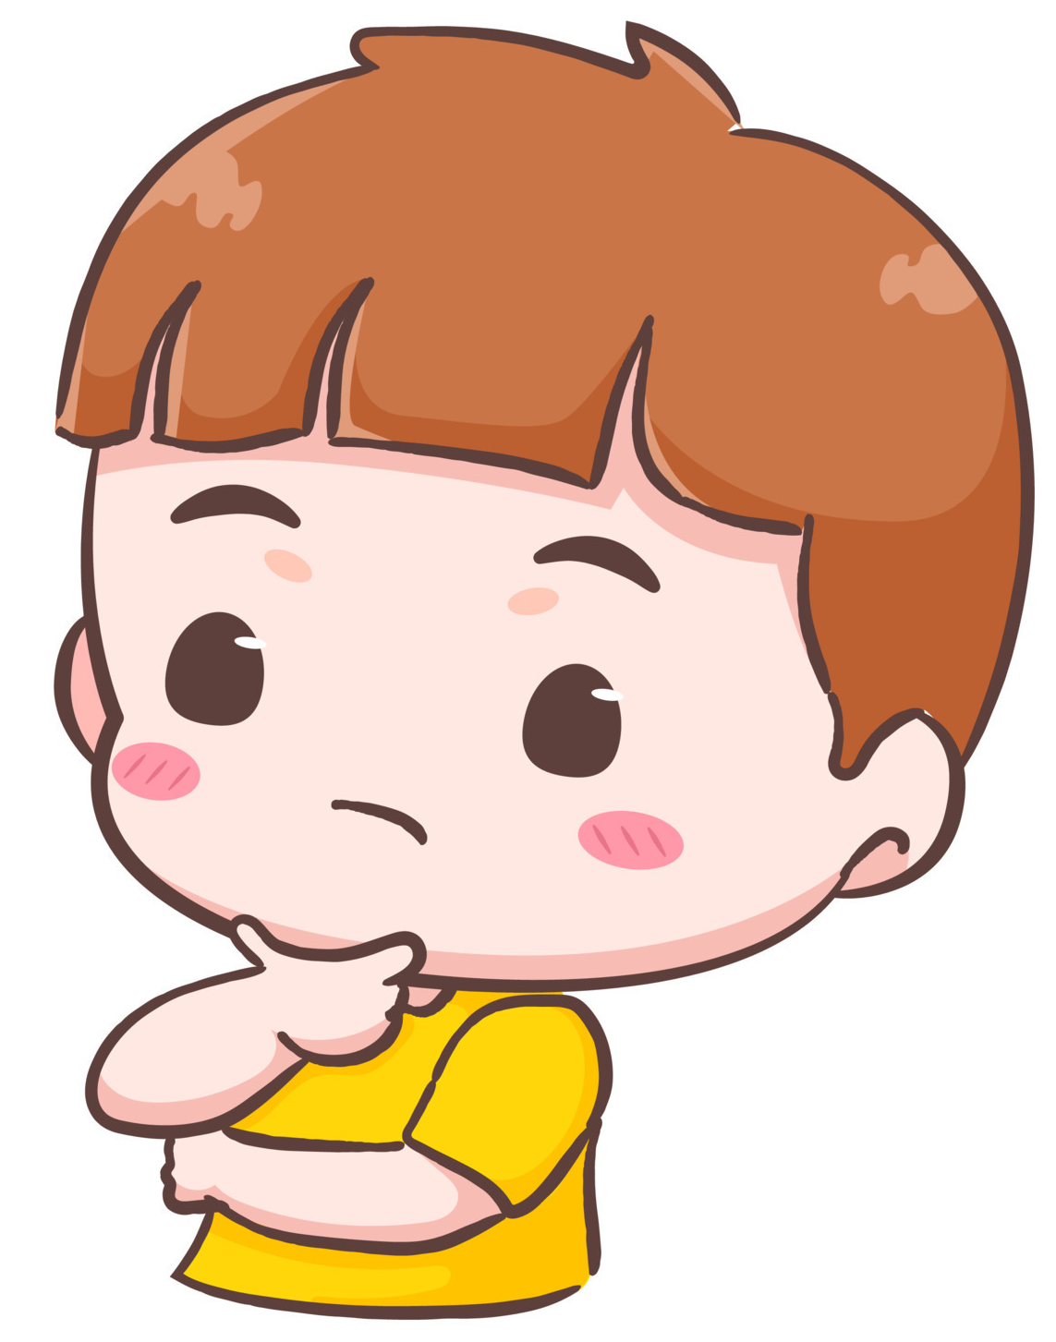
Γιατί είναι σημαντικό να υπάρχει γραμματισμός Τεχνητής Νοημοσύνης στο σχολείο του 21ου αιώνα;
Γνώση των ορίων της Τ.Ν., ηθικές ανησυχίες και βασική κατανόηση της τεχνολογίας
Σωστή χρήση της Τ.Ν. από τα παιδιά με ασφάλεια
Χρήση της Τ.Ν ως ένα εργαλείο για να ζούμε, να μαθαίνουμε και να εργαζόμαστε στον ψηφιακό μας κόσμο
Αποτελεί ένα σύνολο ικανοτήτων που επιτρέπει στους ανθρώπους να αξιολογούν κριτικά, να επικοινωνούν και να συνεργάζονται αποτελεσματικά με την Τ.Ν.

Slide 6
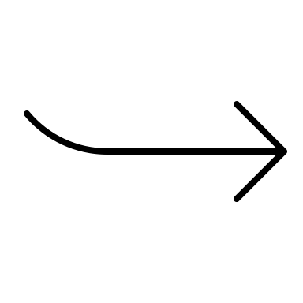
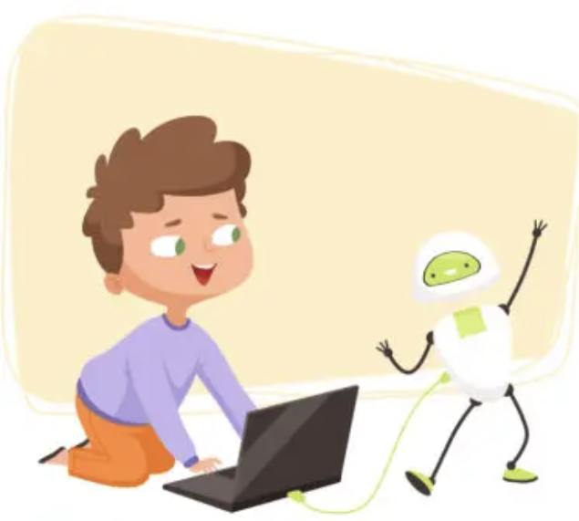
Γραμματισμός Τ.Ν. στην Προσχολική Εκπαίδευση
Η γνώση και κατανόηση των βασικών ικανοτήτων της Τ.Ν. και η χρήση εφαρμογών Τ.Ν. είναι σημαντική για όλους τους πολίτες στον σημερινό ψηφιακό κόσμο.
Τα παιδιά πρέπει να έχουν τη δυνατότητα να κατανοούν, να χρησιμοποιούν και να αξιολογούν την τεχνητή νοημοσύνη με σκόπιμη καθοδήγηση.
Τα παιδιά θα πρέπει να έχουν την ικανότητα να κατανοούν τις βασικές λειτουργίες της Τ.Ν., ειδικά όταν εμφανίζονται όλο και περισσότερα καλοσχεδιασμένα παιχνίδια Τ.Ν. στην καθημερινότητά τους.
Notes:
Γιατί τα παιδιά προσχολικής ηλικίας χρειάζεται να γνωρίζουν για την Τ.Ν.

Slide 7


Μεθοδολογία έρευνας
Πεδίο έρευνας: Γραμματισμός των παιδιών στην νηπιακή ηλικία γύρω από το ζήτημα της Τ.Ν.
Ακολουθήθηκε η διαδικασία PRISMA των Arksey & O’ Malley (2005) για τη συλλογή θεωρητικών ερευνών
Βάσεις δεδομένων (Web of Science, EBSCO, IEEE, ACM, Scopus, and Google Scholar)
Key-words of scope review: “AI literacy” OR “Artificial intelligence literacy” AND “early childhood” OR “young child*” e.t.c.
Notes:
Γιατί τα παιδιά προσχολικής ηλικίας χρειάζεται να γνωρίζουν για την Τ.Ν.

Slide 8
Μεθοδολογία έρευνας
Επιλογή και προσδιορισμός άρθρων (Identification)
Κριτηρία αποκλεισμού άρθρων (screening & exclusion criteria)
Διαλογή και τελική επιλεξιμότητα (eligibility)
Συμπεριληφθέντες μελέτες (Included reviews)
Πηγή εικόνας: Wang, T., & Keung Cheng, E. C. (2021). An investigation of barriers to Hong Kong K-12 schools incorporating Artificial Intelligence in education. Computers and Education: Artificial Intelligence, 100031. https://doi.org/10.1016/j.caeai.2021.100031.

Slide 9
Σκοπός έρευνας
Η παρούσα θεωρητική επισκόπηση επικεντρώνεται στον γραμματισμό της Τ.Ν στη νηπιακή ηλικία (3-7 ετών). Πιο συγκεκριμένα στοχεύει να αναδείξει τον εκπαιδευτικό σχεδιασμό, τα εργαλεία, τις αξιολογήσεις μεθόδων και τα μαθησιακά αποτελέσματα που έχει ο γραμματισμός (“literacy of A.I.”) της Τ.Ν.. Με τον τρόπο αυτό ερευνητές, εκπαιδευτικοί και ιθύνοντες εκπαιδευτικών πολιτικών θα έχουν τη δυνατότητα να βελτιώσουν τις εκπαιδευτικές πρακτικές, τα προγράμματα σπουδών γύρω από την Τ.Ν. και να καλλιεργήσουν τον γραμματισμό αυτής στους μαθητές/τριες.

Slide 10

Ερευνητικά ερωτήματα
Notes:
Γιατί τα παιδιά προσχολικής ηλικίας χρειάζεται να γνωρίζουν για την Τ.Ν.

Slide 11
1. Πώς βοηθούν οι ερευνητές να αναπτυχθεί ο γραμματισμός ΤΝ στα μικρά παιδιά όσον αφορά τον σχεδιασμό και τα εκπαιδευτικά εργαλεία;
Το Μαθησιακό Περιεχόμενο
Τα Εργαλεία ΤΝ
Σχεδιασμός της διδασκαλίας σχετικά με:
Τη Διάρκεια Παρέμβασης
Τον Παιδαγωγικό Σχεδιασμό
Notes:
Γιατί τα παιδιά προσχολικής ηλικίας χρειάζεται να γνωρίζουν για την Τ.Ν.

Slide 12

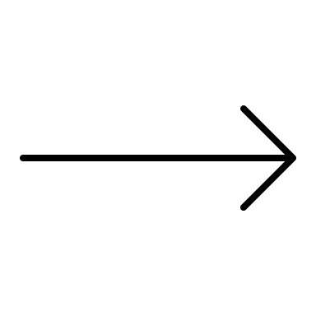
Μαθησιακό Περιεχόμενο
ανασκόπηση προϋπάρχουσων μελετών
έννοιες ΤΝ με παιγνιώδη τρόπο (συστήματα βασισμένα στη γνώση, επιβλεπόμενη μηχανική μάθηση, παραγωγική ΤΝ)
          Εργαλεία ΤΝ
          PopBots
          Anki’s Cozmo robot
          Amazon’s Alexa
          Zhorai
          Jobo robot
Notes:
Γιατί τα παιδιά προσχολικής ηλικίας χρειάζεται να γνωρίζουν για την Τ.Ν.

Slide 13
Διάρκεια Μαθησιακών Προγραμμάτων
ελλιπής εικόνα λόγω της σύντομης διάρκειας των παρεμβάσεων
Παιδαγωγικός Σχεδιασμός
Τρεις παιδαγωγικές προσεγγίσεις:
μάθηση μέσω δραστηριοτήτων
βιωματική μάθηση
πρακτική μάθηση
Notes:
Γιατί τα παιδιά προσχολικής ηλικίας χρειάζεται να γνωρίζουν για την Τ.Ν.

Slide 14
2. Ποιες ήταν οι μέθοδοι αξιολόγησης του γραμματισμού ΤΝ των μικρών παιδιών στο πρώιμο πρόγραμμα σπουδών ΤΝ;
Τρεις τεχνικές συλλογής δεδομένων:
Αξιολόγηση γνώσης και θεωρίας του νου
Παρατήρηση
Ερωτηματολόγια
Notes:
Γιατί τα παιδιά προσχολικής ηλικίας χρειάζεται να γνωρίζουν για την Τ.Ν.

Slide 15
3. Ποια ήταν τα μαθησιακά αποτελέσματα του γραμματισμού ΤΝ σε περιβάλλοντα ΠΕ;
Το πρόγραμμα σπουδών ΤΝ ήταν αποτελεσματικό σε σχέση με την απόκτηση γνώσεων και δεξιοτήτων ΤΝ.
Τα παιδιά μπορούν να:
γνωρίσουν τις έννοιες/γνώσεις σχετικά με τη μηχανική μάθηση
βελτιώσουν τις δεξιότητές τους
κατανοήσουν τις τρεις έννοιες ΤΝ
Καμία έρευνα δεν εξετάζει τα συναισθηματικά μαθησιακά αποτελέσματα.
Notes:
Γιατί τα παιδιά προσχολικής ηλικίας χρειάζεται να γνωρίζουν για την Τ.Ν.

Slide 16

Ευρήματα της Έρευνας
Παιδαγωγικό σχεδιασμό
διαφορετικές μαθησιακές δραστηριότητες
Μαθησιακά αποτελέσματα
Βελτίωση εννοιών ΤΝ μετά τη συμμετοχή στη διαδικασία
Κατάλληλα ηλικιακά μαθησιακά εργαλεία/ πλατφόρμες ΤΝ
Μέθοδοι Αξιολόγησης για την εκτίμηση του γραματισμού ΤΝ στην ΠΕ
Ελλιπής εμπειρική έρευνα & μη αυστηρότητα στη μέθοδο
Notes:
Γιατί τα παιδιά προσχολικής ηλικίας χρειάζεται να γνωρίζουν για την Τ.Ν.

Slide 17

Προκλήσεις του Γραμματισμού της ΤΝ στην ΠΕ
Ελλιπείς γνώσεις και δεξιότητες ΤΝ από τους εκπαιδευτικούς
Χαμηλή αυτοπεποίθηση των εκπαιδευτικών
Ελλιπής σχεδιασμός του προγράμματος σπουδών
Ελλιπείς κατευθυντήριες γραμμές διδασκαλίας
Notes:
Γιατί τα παιδιά προσχολικής ηλικίας χρειάζεται να γνωρίζουν για την Τ.Ν.

Slide 18
Ευκαιρίες του Γραμματισμού της ΤΝ στην ΠΕ
Aνάπτυξη εννοιών και πρακτικών ΤΝ
Ανάπτυξη προοπτικών ΤΝ
↓
Έμφαση στην ανάπτυξη του γραμματισμού ΤΝ στην πρώιμη παιδική ηλικία
Notes:
Γιατί τα παιδιά προσχολικής ηλικίας χρειάζεται να γνωρίζουν για την Τ.Ν.

Slide 19
Προτάσεις
Eνασχόληση και αλληλεπίδραση εκπαιδευτικών με τις ψηφιακές πηγές της ΤΝ
Σχεδιασμός προγραμμάτων σπουδών ΤΝ βασισμένων στην ολιστική προσέγγιση, με βάση 6 σημαντικά πεδία
Οι εκπαιδευτικοί θα πρέπει να σχεδιάζουν πιο ενδιαφέρουσες δραστηριότητες ΤΝ.
Να ληφθεί υπόψη ένα πλαίσιο τεχνολογικής και παιδαγωγικής περιεχομένου γνώσης
Θα πρέπει να αναπτυχθούν ποσοτικές και ποιοτικές αξιολογήσεις από ερευνητές και εκπαιδευτικούς.

Slide 20
Παιδαγωγικά Αποτελέσματα
Χρήση κατάλληλων ηλικιακά προγραμμάτων σπουδών, παιχνιδιών, εργαλείων και περιεχομένου.
Βελτίωση αντίληψης περιεχομένου της ΤΝ και της χρήσης των μηχανών.
Βελτίωση δημιουργικότητας, συναισθηματικής και συνεργατικής ικανότητας.
Ενίσχυση της αντιληπτικής ικανότητας της ΤΝ μέσω της αλληλεπίδρασης με ρομπότ.
Αναγνώριση επιπέδου των παιδιών μέσω παρατήρησης, ερωτηματολογίων και αξιολόγησης σχετικά με τον γραμματισμό της ΤΝ

Slide 21

Τι προκύπτει;
Ενημέρωση για μελλοντική έρευνα, όρους προώθησης εργαλείων, παιδαγωγικών μεθόδων, σχεδιασμού έρευνας, ερευνητικές μέθοδοι, παρέμβαση και αξιολόγηση για πρώιμα προγράμματα σπουδών AI
Να παρέχει σε ερευνητές και επαγγελματίες έναν οδηγό για το σχεδιασμό, υλοποίηση και αξιολόγηση προγραμμάτων σπουδών τεχνητής νοημοσύνης που είναι κατάλληλα για την ηλικία των παιδιών.
Να παρέχει πολύτιμες οδηγίες για την χρήση της Τ.Ν. στην Προσχολική Εκπαίδευση και χρησιμεύει ως σημείο αναφοράς για μελλοντική έρευνα στην Προσχολική Εκπαίδευση στη σημερινή ψηφιακή κοινωνία.

Slide 22

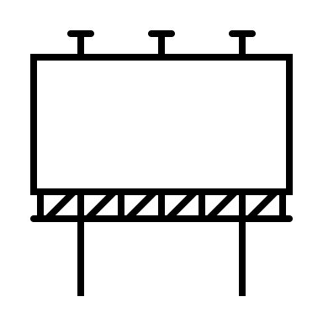
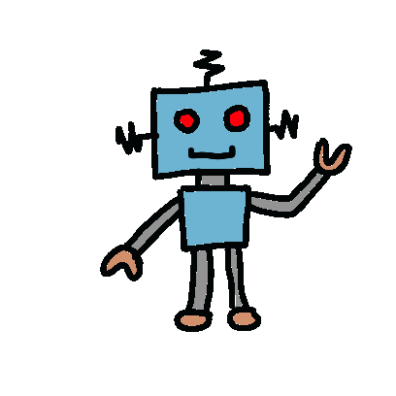
ΝΤΕΛΙΝΕΣ

